Slide 1
第一节 二重积分的概念和性质

Slide 2
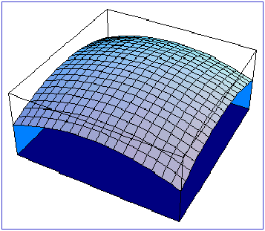


一、问题的提出
１．曲顶柱体的体积
柱体体积=底面积×
高
特点：平顶.
柱体体积=？
特点：曲顶.
曲顶柱体

Slide 3

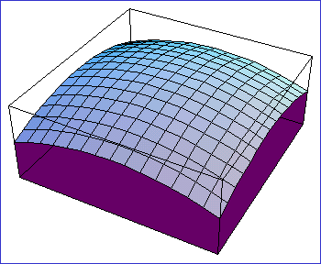
求曲顶柱体的体积采用 “分割、求和、取极限”的方法，如下动画演示．

Slide 4
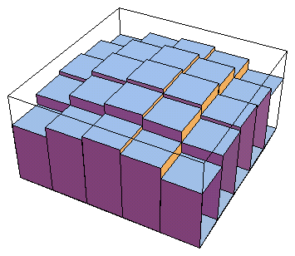
求曲顶柱体的体积采用 “分割、求和、取极限”的方法，如下动画演示．

Slide 5
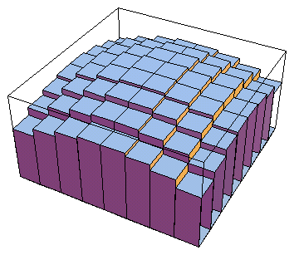
求曲顶柱体的体积采用 “分割、求和、取极限”的方法，如下动画演示．

Slide 6
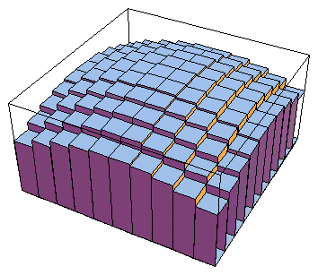
求曲顶柱体的体积采用 “分割、求和、取极限”的方法，如下动画演示．

Slide 7
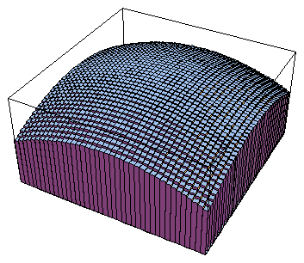
求曲顶柱体的体积采用 “分割、求和、取极限”的方法，如下动画演示．

Slide 8
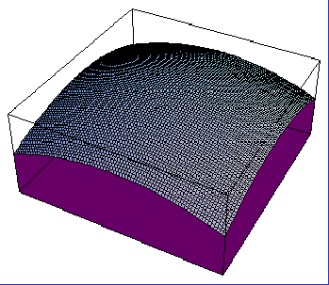
求曲顶柱体的体积采用 “分割、求和、取极限”的方法，如下动画演示．

Slide 9








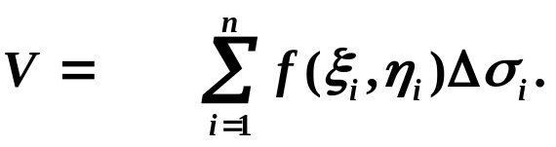

步骤如下：
先分割曲顶柱体的底，并取典型小区域，
用若干个小平
顶柱体体积之
和近似表示曲
顶柱体的体积，
曲顶柱体的体积

Slide 10
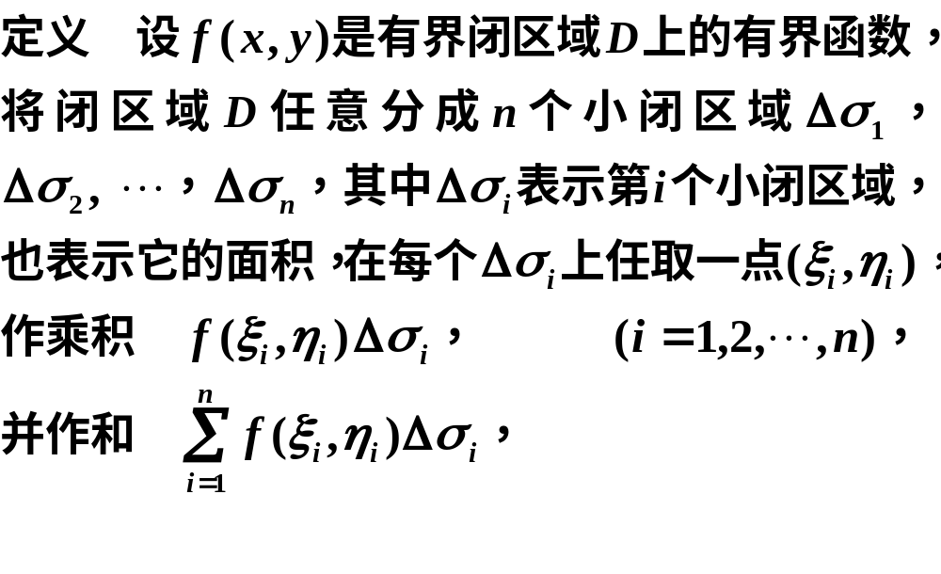
二、二重积分的概念

Slide 11
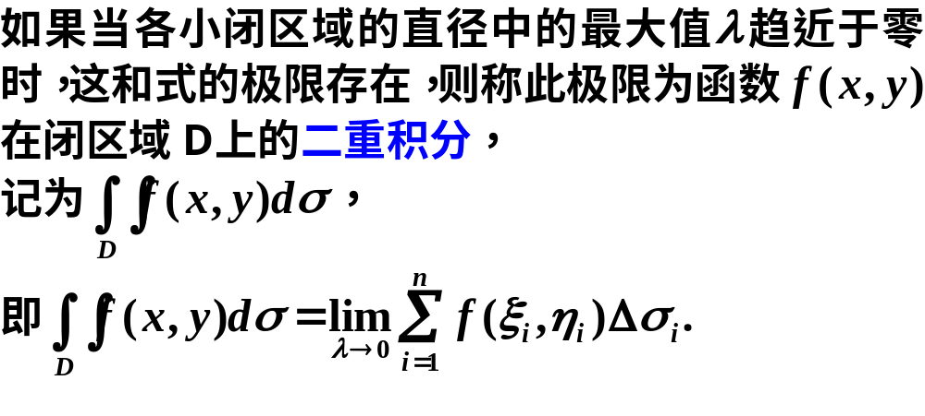
被积表达式
面积元素
积分区域
被积函数
积分变量
积分和

Slide 12
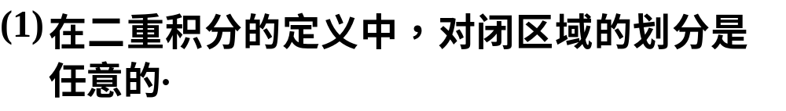
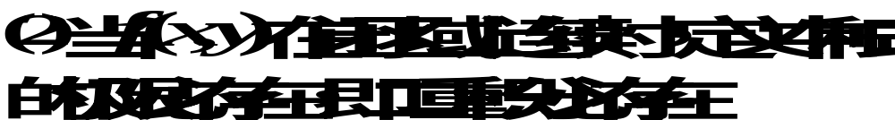
对二重积分定义的说明：
二重积分的几何意义
当被积函数大于零时，二重积分是柱体的体积．
当被积函数小于零时，二重积分是柱体的体积的负值．

Slide 13




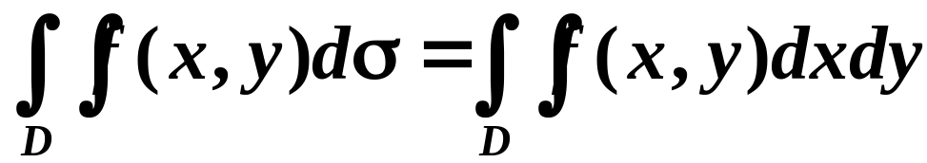
在直角坐标系下用平行于坐标轴的直线网来划分区域D，
D
则面积元素为
故二重积分可写为

Slide 14

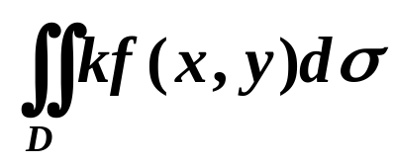
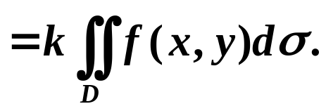
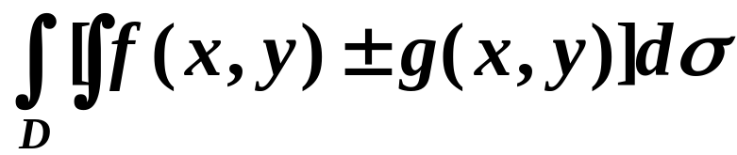
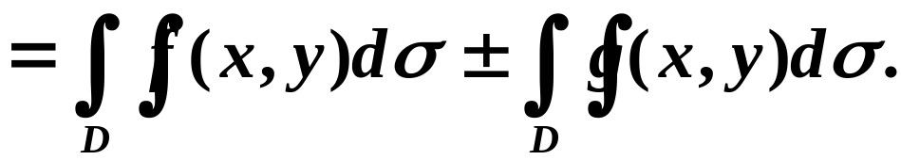
三、二重积分的性质
（二重积分与定积分有类似的性质）
性质１
当 为常数时，
性质２

Slide 15

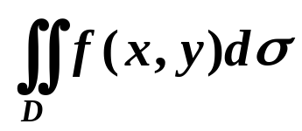
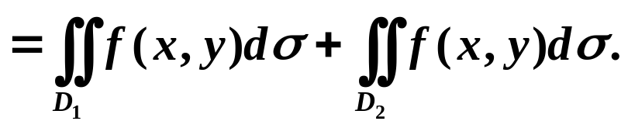
性质３
对区域具有可加性

Slide 16


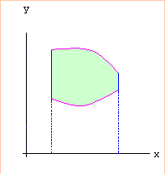
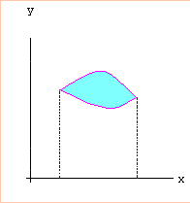






一、利用直角坐标系计算二重积分
如果积分区域为：
［X－型］
其中函数 、 在区间 上连续.

Slide 17
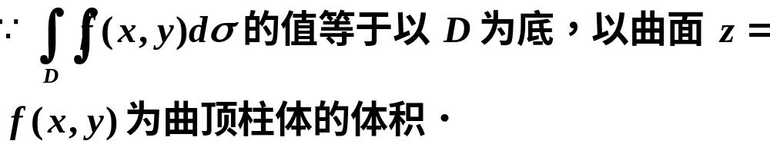
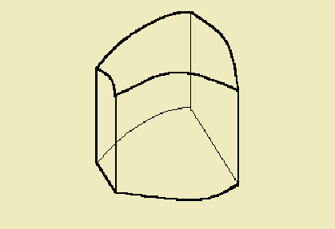
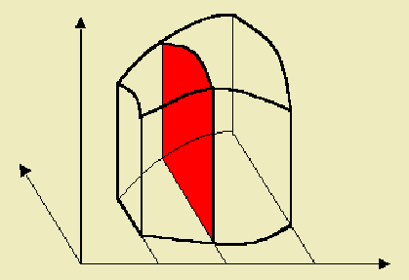









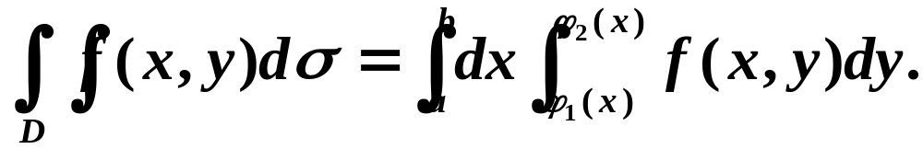
得

Slide 18


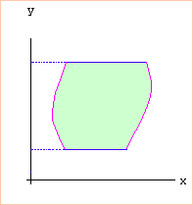
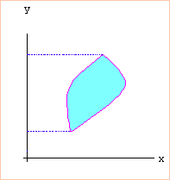



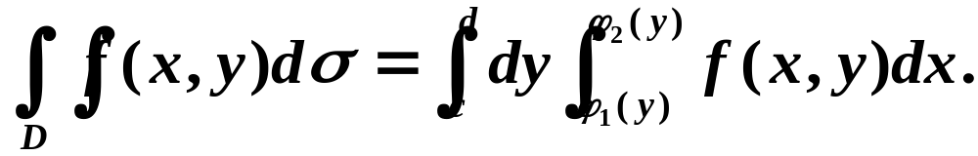
如果积分区域为：
［Y－型］

Slide 19
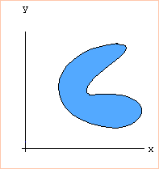



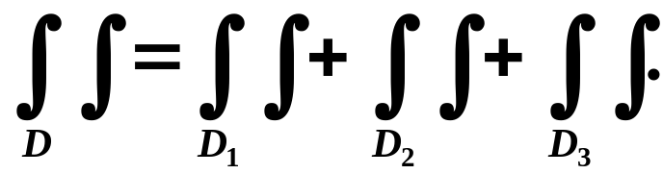
X型区域的特点： 穿过区域且平行于y轴的直线与区域边界相交不多于两个交点.
Y型区域的特点：穿过区域且平行于x轴的直线与区域边界相交不多于两个交点.
若区域如图，
则必须分割.
在分割后的三个区域上分别使用积分公式

Slide 20
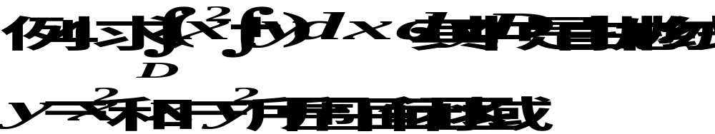
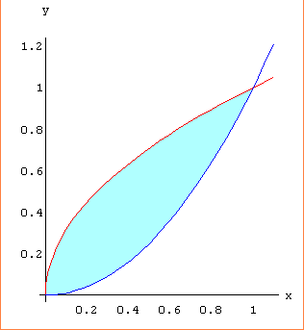
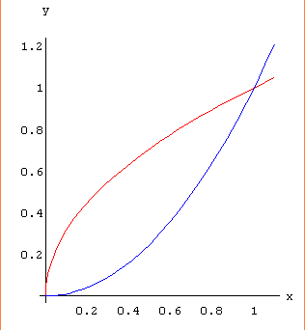



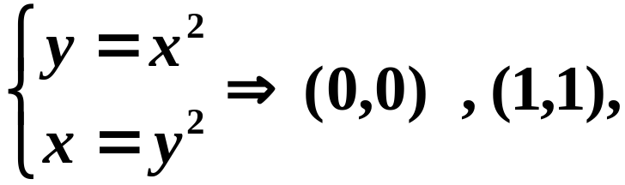
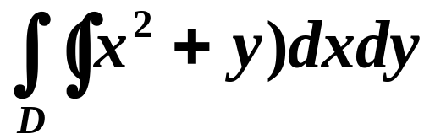
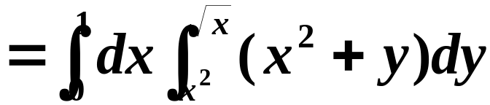
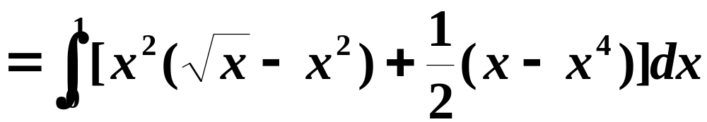
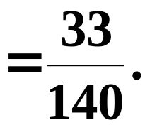
解

Slide 21
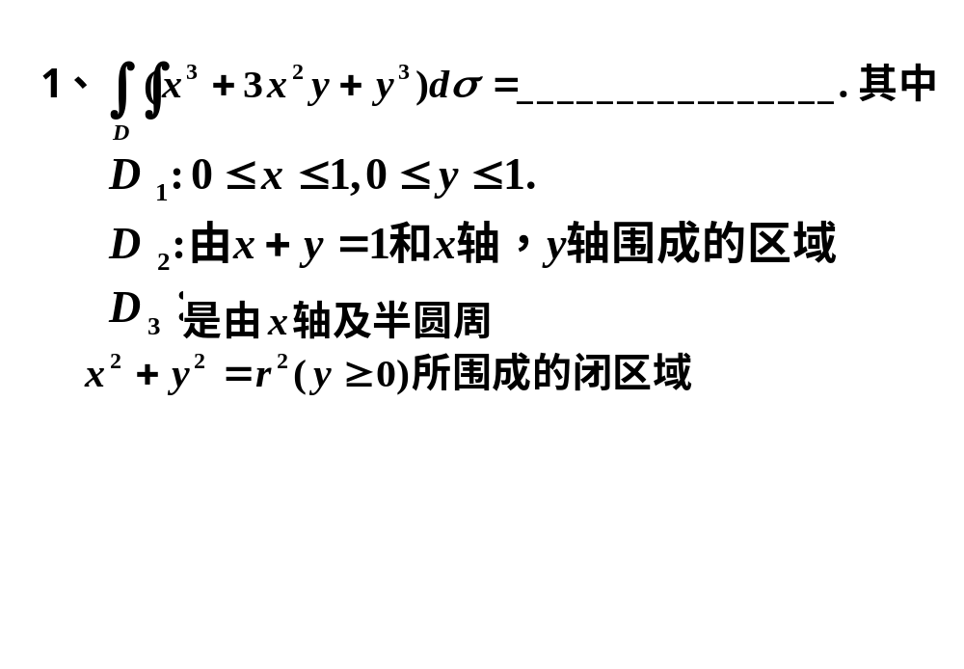
练 习 题

Slide 22
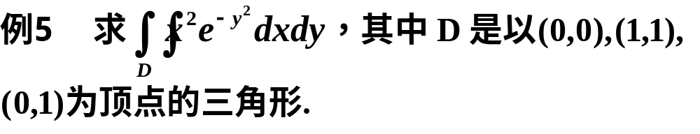
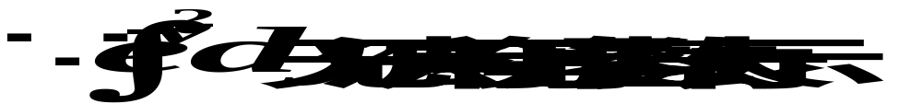
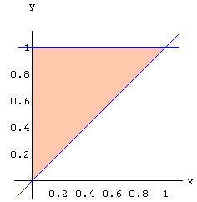
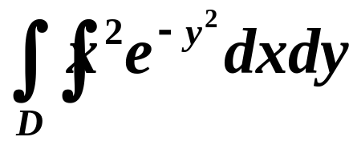
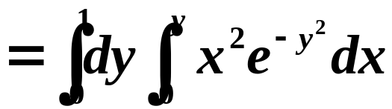
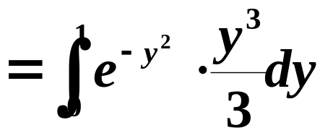
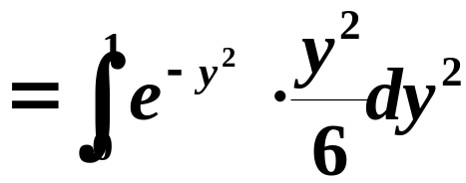
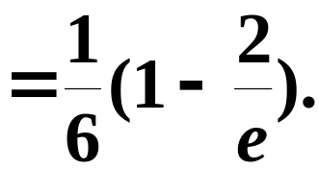
解

